Slide 1
Kampusverkon suunnittelu
Joni korpihalkola
Joonas mankinen
Niko poutanen

Slide 2
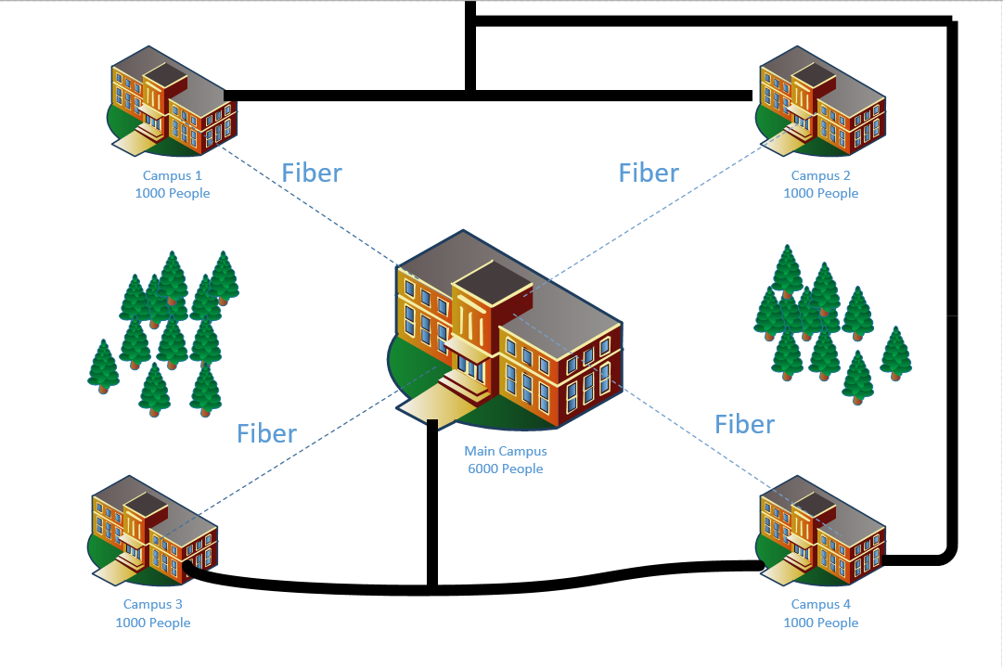
Kampus
Pääkampus 6000 henkilöä
Neljä pienempää kampusta
1000 per kampus
Kampukset yhdistetty kuidulla

Slide 3
Palvelut
Keskitetty käyttäjä- ja laitehallinta
Langattomat verkkopalvelut
Pilvipalvelut
Etäyhteydet sisäverkkoon
DNS, DHCP

Slide 4
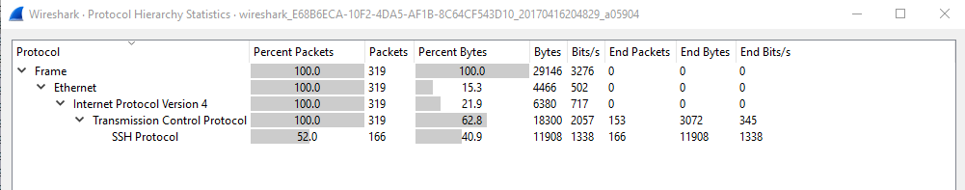
Kaistankäytön arviot
Windows AD authentication packet voi viedä 1-10 MB
Määritetään profiilikoon maksimiksi 20 MB
Jos sisäänkirjautumisen maksimikesto 120 sekuntia, koneille varattaisiin kaistaa 250 KB/s
SSH etäyhteys käytti kun JAMKiin yhdisti keskimäärin 3300 bits/s
DHCP:n paketin maksimikoko yleensä 576 B
Tapahtumassa kulkee neljä pakettia
Jos esim. pääkampuksella päivitettäisiin IP:t, dataa menisi 13,6 MB
Pienimillä 2,268 MB

Slide 5
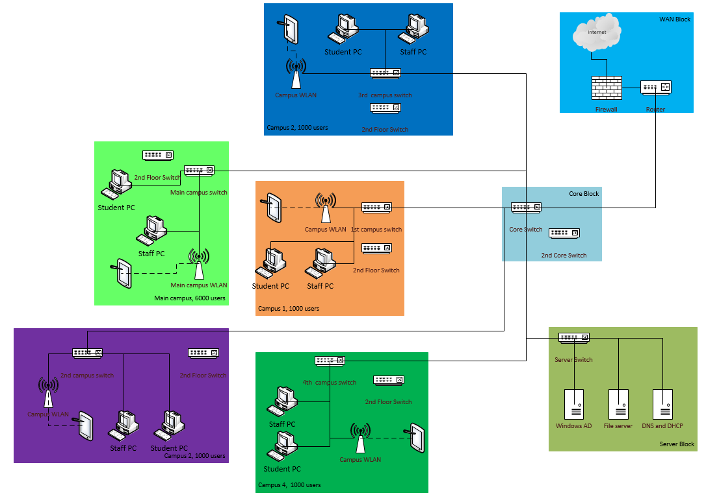
Verkon toteutus

Slide 6
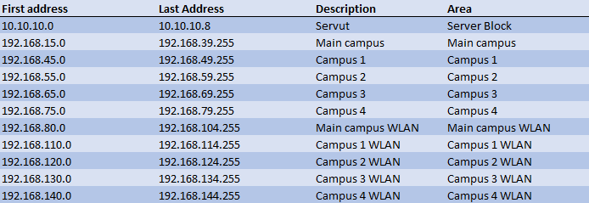
Osoitteidenjako

Slide 7
Mahdolliset uhat verkolle
Virus sähköpostin kautta
Saattaa altistaa koko verkon leviämällä uhrikoneesta eteenpäin
Virus, joka pääsee sisään verkkoon avoimien porttien kautta
Sivustoilta tarttuvat virukset
Palvelimiin kohdistuva hyökkäys
DoS hyökkäys
Hyökkäys verkon sisältä
Esimerkiksi työntekijä
ARP Spoofing
Fyysinen murtautuminen palvelimelle
WLANiin kohdistuvat hyökkäykset

Slide 8
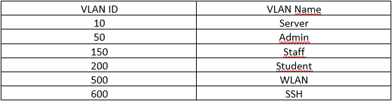
Torjuminen
Palomuuri
Sisääntuleva ja ulosmenevä
Säännöt
Päivittäisi uusimmat uhkatiedot automaattisesti pilvestä
Käyttöoikeuksien hallinta
VLANit

